Slide 1

Personální plánování
4. seminář
Ing. Lucie Meixnerová, Ph.D.
Katedra Podnikové ekonomiky a managementu

Slide 2
Úkol na procvičení 1: Plánování zaměstnanců
Vyhledejte jedno inzerované pracovní místo. Vycházejte z dostupných a aktuálních informací o firmě.
● Odhadněte počet chybějících zaměstnanců daného pracovního místa (viz vzor příklad 1).
● Popište alespoň jednou metodou (min. v 5 krocích) získávání zaměstnance nebo více zaměstnanců jednoho pracovního místa.
● Navrhněte min. pět řešení nedostatku zaměstnance/ů ve firmě pro dané konkrétní pracovní místo.
● Zpracování úkolu: individuální
Termín odevzdání úkolu: IS SU Odevzdávárna nejpozději do neděle 22. 3. 2020 do 23:59 hod, po termínu nebude úkol hodnocen a bude nahrazeno vypracováním dalšího náhradního úkolu bez hodnocení.

Slide 3
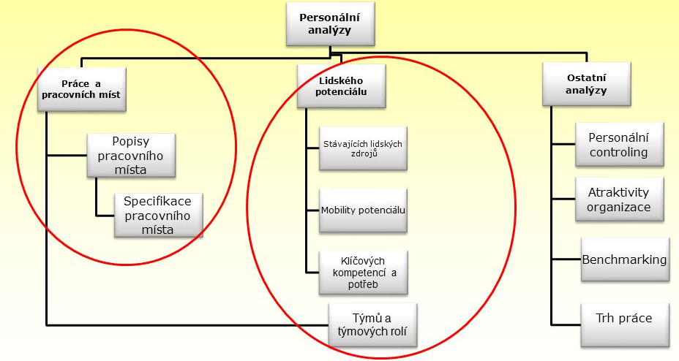
Struktura personálních aktivit

Slide 4
Plánování zaměstnanců
Organizační struktura – ovlivňuje strukturu pozic, jejich organizaci, nadřízenost a podřízenost.
Specifikace pracovních pozic je dána popisem pracovních pozic a pracovními náplněmi (viz seminář č. 3).
Plánování pracovních pozic a tvorba personálního plánu je dána např. průzkumem trhu práce a jeho průběžným sledováním jako:
profilování stavu pracovní síly v čase,
predikce do budoucna,
profesní kontakty,
oborová srovnání.

Slide 5
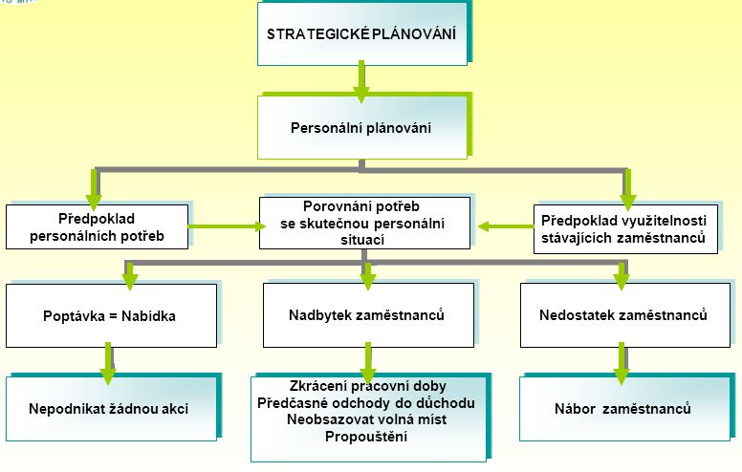
Schéma personálního plánování

Slide 6
Strategické plánování
Personální plán - personální ředitel a každý příslušný vedoucí útvaru.
Personalista dává podněty na vytvoření personálního plánu, ale vlastní sestavení např. rozpisu služeb a plánu dovolených podléhá přímo vedoucímu útvaru.
Plán nesmí být statický, musí se s ním průběžně pracovat, sledovat meziroční srovnání a případně jej dle vývoje flexibilně modifikovat, aby byl stále aktuálním řídícím nástrojem.
Nesmí se stát nerealistickým fiktivním dokumentem, který se vytvořil před koncem roku a následně zůstal „ležet v zásuvce stolu“.
Mělo by být s ním průběžně pracováno.

Slide 7
Strategické plánování
Personální plánování je součástí strategického plánu podniku. Personální plán podniku obsahuje:
Počty zaměstnanců – definuje – počty a časový horizont kdy je bude potřeba.
Plány mzdových a personálních prostředků – sestavení rozpočtu mezd a personální rozpočet, tzv. budget, zahrnující mj. i veškeré odvody, plánované odměny, náklady na vzdělávání a další personální náklady, mj. i náklady na sezónní pracovníky.
Plány dovolených - rozprostření dovolených tak, aby to neomezilo činnost subjektu.
Harmonogramy směn - na základě provozních dob je třeba správné naplánovat směny, což přímo souvisí s počty zaměstnanců k jejich obsazení.

Slide 8
Strategické plánování
Plány osobního rozvoje - zahrnují např. kariérní plány a transfery zaměstnance/ů.
Plány vzdělávání - zahrnují interní i externí vzdělávací aktivity pro zaměstnance.
Plány personálních rezerv - obsahují alternace v případě výpadku některého z pracovníků a rovněž obsahují systematicky dlouhodobě připravované do budoucna nastupující zaměstnance, např. studenty podporované podnikem.

Slide 9
Proces vytváření pracovních míst
Definování pracovních úkolů – se vytvářejí pracovní místa.
Seskupování do pracovních míst – vznik na základě požadavků a podmínek vykonávané práce, povinností, odpovědnosti a pravomocí.
Organizační struktura – vzniká na základě spojování jednotlivých pracovních míst do vyšších organizačních celků (např. odborů, útvarů).
Organizování

Slide 10
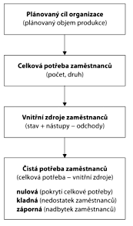
Postup plánování zaměstnanců
Plánovaní pokrytí potřeby zaměstnanců
Vnitřní zdroje zaměstnanců
Vnější zdroje zaměstnanců

Slide 11
Plánování počtu zaměstnanců
Při plánování počtu zaměstnanců je třeba mít na paměti reálný pracovní potenciál každého zaměstnance v řádném např. jednosměnném provozu. Tento potenciál vychází z jednoduchého vzorce:
Počet směn za rok = (počet dnů v roce) – (počet dnů víkendů) – (počet dnů svátků mimo víkendy) – (počet dnů dovolené) – (počet dnů nemoci)
Například:
Počet směn za rok = 365 – 104 – 9 – 20 – 5 = 227 řádných směn za rok
Při výpočtu vícesměnných provozů se logicky postupuje obdobným způsobem.

Slide 12
Plánování počtu zaměstnanců
Plánování počtu zaměstnanců
je nutné k zajištění provozu podniku podle jednotlivých kategorií
Kategorie zaměstnanců můžeme rozdělit na:
1. dělníky
2. provozně - obsluhující zaměstnanci:
- doprava,
- sklad aj.,
3. THP – technickohospodářští zaměstnanci
- účetní,
- ředitelé,
- manažeři aj. pozice.

Slide 13
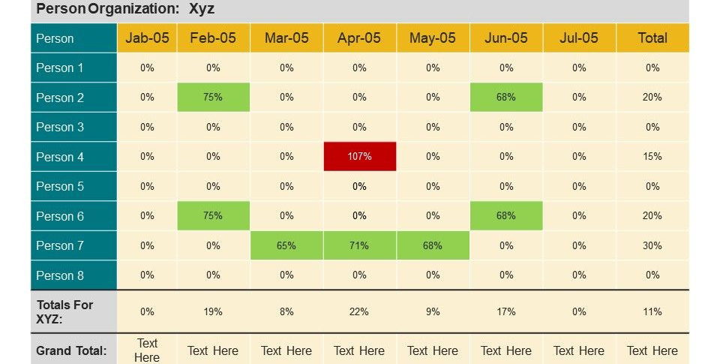
Plánování zaměstnanců

Slide 14
Plánování počtu zaměstnanců
Plánování počtu zaměstnanců znamená stanovit:
počet zaměstnanců potřebný pro splnění plánovaných výkonů,
počet zaměstnanců, které bude nutné v plánovaném období přijmout, nebo propustit.
Plánování zabezpečování podniku pracovní silou a vlastní propočty plánovaného počtu pracovníků jsou závislé na produktivitě práce, což je objem výkonů připadající v průměru na jednoho pracovníka.

Slide 15
Plánování počtu zaměstnanců
Produktivitu práce je možné stanovit jako:
produktivita práce = celkový objem vykonané práce / počet pracovníků = objem výkonů na jednoho pracovníka,
produktivita práce = množství užitných hodnot / odpracovaný čas = množství užitných hodnot na jednu odpracovanou hodinu,
produktivita práce = množství užitných hodnot / mzdové náklady = množství užitných hodnot na jednu Kč mzdových nákladů.
Obecný výpočet potřebného počtu pracovníků = plánovaný objem výkonů / produktivita práce.
Výsledek vždy zaokrouhlíme na "celé pracovníky" nahoru.

Slide 16
Základní informace
Pro správné plánování pracovníků potřebujeme znát několik věcí:
Fond pracovní doby zaměstnance
Výkonové normy:
Výkonová norma času: stanoví čas potřebný na jednotku výkonu (výrobku nebo poskytnutí služby), např. 5 min na zasazení stromku, 10 min na výměnu okenní tabule.
Výkonová norma množství: stanoví množství výkonů (výrobků nebo služeb), které má být vyrobeno (poskytnuto) za jednotku času (nejčastěji za hodinu), např. za 1 h zasadit 12 stromků, vyměnit 6 okenních tabulí.

Slide 17
Plánovaní zaměstnanců
Při plánování se využívají:
výkonové normy času – čas potřebný k uskutečnění jednoho výkonu
výkonové normy množství – udávají množství výkonů za jednotku času
normy obsluhy – udává počet zaměstnanců potřebných k obsluze určitého zařízení
normativy stavů – je počet zaměstnanců nutných k zajištění činnosti určitého útvaru

Slide 18
Příklad 1
Potřebujeme vyrobit 2 500 výrobků za měsíc, výkonová norma na 1 výrobek je 30 min, pracovní doba 8 h při 23 pracovních dnech. Jaký je počet chybějících zaměstnanců?
Řešení:

Slide 19
Příklad 1
Potřebujeme vyrobit 2 500 výrobků za měsíc, výkonová norma na 1 výrobek je 30 min, pracovní doba 8 h při 23 pracovních dnech. Jaký je počet chybějících zaměstnanců?
Řešení:
Celková potřeba času na výrobu: 2 500 * 0,5 h = 1 250 h
Celkový pracovní čas 1 zaměstnance za měsíc: 8 * 23 = 184 h
Potřeba sklářů: 1 250 : 184 = 6,79
Potřebujeme 7 zaměstnanců.
Pozn.: Vždy zaokrouhlujeme nahoru.

Slide 20
Kde a jak hledat zaměstnance
Pohled dovnitř organizace
Osobní doporučení
Školy
Úřady práce
Agentury zprostředkující zaměstnání
Personální společnosti zabývající se přímým vyhledáváním kandidátů
Internet
Inzeráty
…

Slide 21
Metody získávání zaměstnanců
Uchazeči se nabízejí sami
Doporučení současného pracovníka organizace
Přímé oslovení vyhlédnutého jedince vývěsky
Letáky vkládané do poštovních schránek
Inzerce ve sdělovacích spolupráce organizace se vzdělávacími institucemi
Spolupráce s úřady práce
Využívání služeb komerčních zprostředkovatelen
…

Slide 22
Posuzování uchazeče o zaměstnání - kritéria výběru
Lewis (1985) rozeznává tři druhy kritérií.
Celoorganizační (celopodniková) kritéria se týkají takových vlastností, jež organizace považuje u svých zaměstnanců za cenné a důležité a které ovlivňují posuzování předpokladů uchazeče počínat si v organizaci úspěšně.
Útvarová, resp. týmová kritéria se týkají vlastností, které by měl mít jedince pracující v určitém útvaru či týmu.
Tradiční kritéria pracovního místa.

Slide 23
Hodnotící metody k ověření přijetí „budoucího“ zaměstnance
Testy – mohou být znalostní, zaměřené na určité odborné a jazykové předpoklady, nebo psychologické, ověřování intelektových schopností a dalších výkonových předpokladů.
Assessment centra – využívá modelových situací či případových studií.
Behaviorální rozhovory – mezistupeň mezi přijímacím rozhovorem a metodou assessment center.
Reference – informace získané z životopisu, osobního pohovoru a dalších způsobů.
Zadání písemných úkolů – písemné zpracování určitých úkolů , např. budoucí pohled na strategii firmy atd.

